Slide 1
資料２―２
ビジョン説明資料
大阪における今後の住宅まちづくり政策のあり方（中間とりまとめ案）
「住まうビジョン・大阪」(案)
について
大阪府住宅まちづくり審議会
平成27年８月10日
Notes:
1

Slide 2
１．「住まうビジョン・大阪」（案）策定までの経過
■ 作業部会の概要
■ 作業部会及び審議会での議論経過
■ 主な議論内容
・中間とりまとめ（ビジョン）の位置づけ
・大阪府住宅まちづくりマスタープランの進捗状況
・今後の住宅まちづくり政策のあり方に関する新たな視点
・中間とりまとめに向けた主な論点
２．「住まうビジョン・大阪」（案）について
Notes:
2

Slide 3
１．「住まうビジョン・大阪」（案）
策定までの経過
Notes:
3

Slide 4
作業部会の概要
Notes:
4

Slide 5
作業部会の概要
大阪府住宅まちづくり審議会 作業部会委員
大竹 文雄 大阪大学 理事・副学長
岡 絵理子 関西大学環境都市工学部 准教授
加茂 みどり 大阪ガス（株）エネルギー・文化研究所 主席研究員
小伊藤 亜希子 大阪市立大学大学院生活科学研究科 教授
澤木 昌典 大阪大学大学院工学研究科 教授
下村 泰彦 大阪府立大学大学院生命環境科学研究科 教授
髙田 光雄 京都大学大学院工学研究科 教授 【部会長】
鍋島 美奈子 大阪市立大学大学院工学研究科 准教授
北後 明彦 神戸大学都市安全研究センター 教授
松端 克文 桃山学院大学社会学部 教授
三浦 研 大阪市立大学大学院生活科学研究科 教授
【敬称略・五十音順】
5

Slide 6
作業部会及び審議会での議論経過
Notes:
6

Slide 7
作業部会及び審議会での議論経過
■第１回作業部会（平成27年４月24日）
・中間とりまとめ（ビジョン）の位置づけ
・「大阪府住宅まちづくりマスタープラン」の進捗状況
・中間とりまとめ（ビジョン）意見交換
■第２回作業部会（平成27年６月９日）
・住宅まちづくり政策の方向性
・都市活力の源である人についての認識
・居住魅力あふれる住まいと都市を実現するための具体的な取組み
■第３回作業部会（平成27年６月29日）
・都市の捉え方、大阪の都市構造の特徴
・住宅まちづくり政策を議論する際の、地域の捉え方
・魅力ある大阪の将来像・住まう像
・居住魅力あふれる住まいと都市を実現するための具体的な取組み
■第36回審議会（平成27年７月23日）
○「住まうビジョン・大阪」（素案）について
■第４回作業部会（平成27年８月３日）
○「住まうビジョン・大阪」（案）について
・新たな住宅まちづくり政策の方向性
7

Slide 8
主な議論内容
Notes:
8

Slide 9
・中間とりまとめ（ビジョン）の位置づけ
・大阪府住宅まちづくりマスタープランの進捗状況
・今後の住宅まちづくり政策のあり方に関する
新たな視点
・中間とりまとめに向けた主な論点
Notes:
9

Slide 10
今後の住宅まちづくり政策のあり方(中間とりまとめ)の位置づけ
時 間 軸
今後10年
長期（概ね今後30年～40年）
審議会・作業部会での議論内容
・将来像、政策のあり方
・取組みの大きな方向性
今後の住宅まちづくり政策のあり方
（中間とりまとめ）
「住まうビジョン・大阪」としてとりまとめ
具体的な施策の方向性
今後10年間の
具体的な取組み内容
大阪のめざすべき将来像や、住宅まちづくり政策の大きな方向性を示すもの
誰にとっても分かりやすく、かつ、将来に期待感を抱かせるもの
全体について答申
→マスタープランに反映
10

Slide 11
・中間とりまとめ（ビジョン）の位置づけ
・大阪府住宅まちづくりマスタープランの進捗状況
・今後の住宅まちづくり政策のあり方に関する
新たな視点
・中間とりまとめに向けた主な論点
Notes:
11

Slide 12
現「大阪府住宅まちづくりマスタープラン」における課題認識
都市型高齢社会・人口減少社会の到来
府民の安定した生活を支える住宅ｾｰﾌﾃｨネット
・超高齢化社会に対応した住宅・住環境整備の必要性
・子育てのための住宅・住環境整備の必要性
・地域における交流やつながりの希薄化と地域活力の低下への対応
・公営住宅制度の抱える課題
・多様化する住宅困窮者への対応
・住宅市場全体を活用した住宅政策の再構築
府民の暮らしを支える民間住宅市場
・民間賃貸住宅ストックの質の向上
・原状回復等のトラブル対応や高齢者、障がい者等に対する入居拒否の解消
・中古住宅流通・リフォームの促進
・土地差別の解消
・健全な住宅産業の育成・振興
住宅とまちのストック形成の課題
・最低居住面積水準の確保
・耐震性能、ﾊﾞﾘｱﾌﾘｰ性能の確保
・増加する空き家への対応、中古住宅流通・リフォーム市場の活性化
・分譲マンションの適切な維持管理・更新
・密集市街地の再整備
・まちのバリアフリーの確保
・まちの景観・みどりの形成
・まちの環境への配慮
まちづくり政策への社会的要請
・持続可能なまちづくりへの転換
・まちの自立化、機能分担・連携による地域の発展
・地域における交流やつながりの再生
12

Slide 13
現住宅まちづくりマスタープランの枠組み
安心感が得られる
住まいとまち
選択が可能で活力ある
住まいとまち
めざすべき
将 来 像
１．安心して暮らせる
◆市場機能を活用した住宅ｾｰﾌﾃｨﾈｯﾄの構築
◆住宅確保要配慮者への対応
◆公的賃貸住宅の改革とストックの活用
◆土地取引等における差別の解消
◆福祉の住まいとまちづくりの推進
◆住まいやまちに関する情報提供・相談体制の充実
３．環境にやさしい
◆環境に配慮した住宅・建築物の普及促進
◆環境にやさしいまちの構造やライフスタイルへの転換
基本目標と
施策の方向性
４．活力と魅力あふれる
◆健全な住宅関連産業の振興
◆多様な住まいやまちを選択できる環境整備
◆多彩な機能（職、学、遊、住）をもつまちの形成
◆地域の特性を活かした美しく魅力あるまちの形成
２．安全を支える
◆住宅・建築物の耐震化
◆災害に強いまちづくり
◆住まいとまちづくりの様々な安全性への対応
13

Slide 14
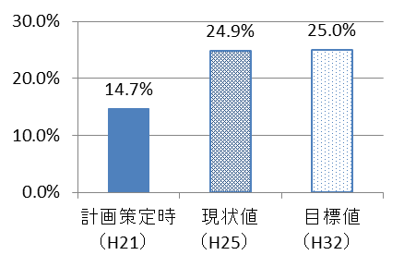
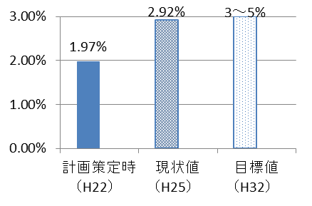
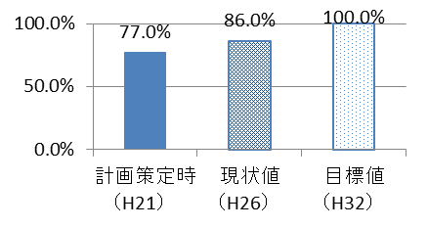
１．安心して暮らせる
市場機能を活用した住宅ｾｰﾌﾃｨﾈｯﾄの構築 | ●大阪あんしん賃貸支援事業の充実と登録促進 ●居住支援協議会の立ち上げ等、家主・借主等の不安を解消する仕組みづくりの推進 ●住宅ﾊﾞｳﾁｬｰ制度の国への提案、低所得者を対象とした「住まい探し相談会」の開催等
住宅確保要配慮者への対応 | ●サービス付き高齢者向け住宅の供給促進 ●大阪府高齢者・障がい者住宅計画を見直し（ｻｰﾋﾞｽ付き高齢者向け住宅の登録基準の強化） ●公営住宅におけるグループホーム、ケアホームの活用促進
公的賃貸住宅の改革とストックの活用 | ●建替事業等により生み出される用地を活用した、地域の福祉ニーズ等に対応した施設の導入 ●府営住宅の空き室活用の推進 ●府営住宅を活用したまちづくりの推進（移管、市町と連携したまちづくり）
土地取引等における差別の解消 | ●人権啓発冊子等を活用した府民などへの啓発の実施 ●指導監督基準の適正運用、人権指導員制度の推進等、宅地建物取引業者の人権意識の向上 ●業界団体との意見交換会の開催など、民間事業者の自主的な取組の促進
福祉の住まい・まちづくり | ●重度障がい者等住宅改造事業の実施 ●「大阪府福祉のまちづくり条例」の改正（共同住宅等の基準適合義務対象を見直し） ●駅舎におけるエレベーター設置や段差解消など移動円滑化事業の促進
情報提供・相談体制の充実 | ●「大阪の住まい活性化ﾌｫｰﾗﾑ」による中古住宅・リフォームに係る相談窓口の設置 ●「大阪府住まい・まちづくり教育普及協議会」との連携による小学校への出前講座等、住教育の推進
●生活支援施設を併設している公的賃貸
住宅団地（100戸以上）の割合
●高齢者人口に対する高齢者向け住宅の割合
（戸）
●鉄道駅舎のエレベーター設置率
14

Slide 15
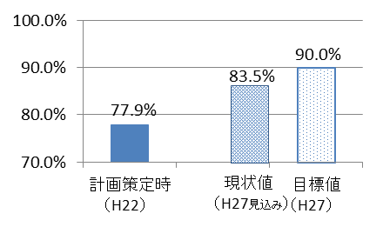
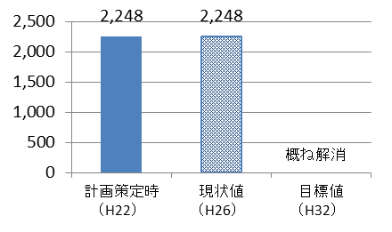
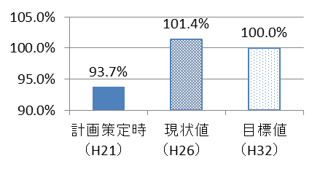
２．安全を支える
住宅・建築物の耐震化 | ●木造住宅の耐震化の普及啓発パンフレットの作成・周知 ●木造住宅の耐震診断・設計・改修、除却に対する補助 ●「まちまるごと耐震化支援事業」の推進 ●公共建築物等の耐震化の推進 ●「大阪府住宅・建築物耐震10ヵ年戦略プラン」（府耐震改修促進計画）に替わる新たな計画を策定するため、審議会を設置し、今後の耐震改修促進のあり方について諮問（平成27年６月）
災害に強いまちづくり | ●準防火地域の指定拡大 ●広域緊急交通路沿道建築物の耐震化の促進 ●「大阪府密集市街地整備方針」の策定、及び地元市による「整備アクションプログラム」の策定 ●「被災建築物の応急危険度判定」や「被災宅地危険度判定制度」の体制の充実 ●災害時の民間賃貸住宅の空き家活用に向けた関係団体との連携の強化 ●（独）住宅金融支援機構との災害時における住宅復興に向けた協力に関する協定を見直し
住まいとまちづくりの様々な安全性への対応 | ●適正・円滑な建築確認・検査、指定確認検査機関等への立ち入り・指導等 ●定期報告制度の的確な運用による既存建築物の適正な維持管理の促進 ●「放置された空き家等老朽危険家屋に係るガイドライン」を策定
●新耐震基準（昭和56年基準）が求める
耐震性を有する住宅ストックの比率
●地震時等に著しく危険な密集市街地の面積
（ha）
●完了検査実施率
※当該年度の完了検査件数÷確認済証交付件数×100
15

Slide 16
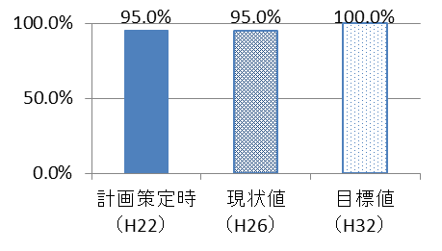
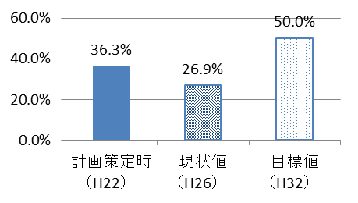
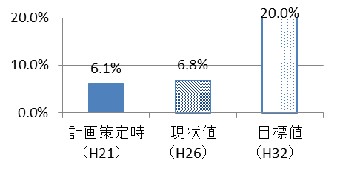
３．環境にやさしい
環境に配慮した住宅・建築物の普及促進 | ●「建築物環境配慮制度」におけるラベリング制度の義務化、届出対象の拡大 ●一定規模以上の建築物を新築・増改築する場合に、再生可能エネルギーの導入検討や省エネ基準への適合を義務化 ●府有建築物におけるＥＳＣＯ事業の推進、省エネ提案型総合評価入札の実施、屋根貸しによる太陽光パネル設置促進事業の推進 ●中小事業者等における省ＣＯ２設備・機器の導入促進 ●住宅への太陽光発電設備の設置促進 ●府営住宅における高効率給湯器の導入、共用灯のＬＥＤ照明化 ●地域産木材の住宅等への利用促進に向け、「おおさか材認証制度」を創設 ●地域材の利用促進に取組む事業者を登録する「木のぬくもりネット」サポーター登録制度創設 ●安定的な木材供給や安心・安全な木造住宅の提供など木材利用に関する取り組みを進める場として、関係団体とともに「大阪府地域産材活用フォーラム」を設立、府民の意識啓発や事業者の技術力向上支援等を実施
環境にやさしいまちの構造やライフスタイルへの転換 | ●「みどりの風促進区域」を指定するとともに、公共事業の重点化、都市計画の規制緩和による緑化誘導、協力企業の寄付等を活用し、緑化を推進 ●「うちエコ診断」の実施 ●府営住宅駐車場の空き区画を活用したカーシェアリング事業の実施
●建築物の環境配慮制度における届出率
●新築住宅における住宅性能表示の実施率
●新築住宅における認定長期優良住宅の割合
16
16

Slide 17
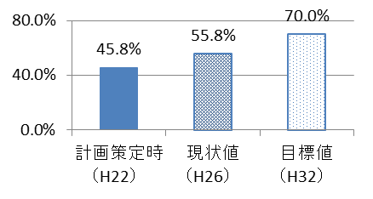
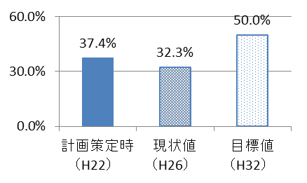
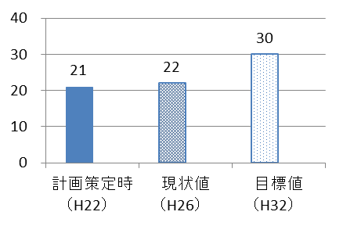
４．活力と魅力あふれる
健全な住宅関連産業の振興 | ●中古住宅・リフォーム市場の活性化に向け、「大阪の住まい活性化フォーラム」を立ち上げ、リフォーム事業者の技術力向上やコンクールの開催、消費者向け相談体制の整備、セミナー・シンポジウムの開催等 ●「大阪府分譲マンション管理・建替えｻﾎﾟｰﾄシステム」を活用した区分所有者等への支援 ●建設業法に基づく厳正な処分による不良・不適格業者の排除
多様な住まいやまちを選択できる環境整備 | ●特定優良賃貸住宅における「新婚・子育て世帯家賃減額補助」の実施 ●府営住宅における新婚・子育て世帯、若年世帯の優先入居募集の実施 ●郊外住宅地における空き家の利活用促進、住み替え支援に向けた取り組み
多彩な機能（職、学、遊、住）をもつまちの形成 | ●千里・泉北ニュータウンの再生 ●彩都（バイオ産業等の企業誘致）、りんくうタウン（国際医療交流）、うめきた（みどりとイノベーション）等、大阪の成長を支える新たな機能の導入 ●公的賃貸住宅等の公的資産を活用した生活支援施設等の導入
地域の特性を活かした美しく魅力あるまちの形成 | ●景観ビュースポットの再発見に向けた取組み ●伝統的なまちなみを継承する歴史街道区域の指定、景観づくりのガイドラインの作成 ●「石畳と淡い外灯まちづくり支援事業」の実施 ●「地域の魅力・顔づくりプロジェクト」の実施 ●景観法に基づく景観計画の策定、景観計画区域の位置づけ、市町村の景観行政化等
●子どもを大阪で育てて良かったと
思っている府民の割合
●まちづくりに参加したいと思っている
府民の割合
●登録員制度導入市町村の数
17

Slide 18
・中間とりまとめ（ビジョン）の位置づけ
・大阪府住宅まちづくりマスタープランの進捗状況
・今後の住宅まちづくり政策のあり方に関する
新たな視点
・中間とりまとめに向けた主な論点
Notes:
18

Slide 19
今後の住宅まちづくり政策のあり方に関する新たな視点
■大阪が関西、日本の成長をけん引する大都市としての役割を果たしていくためには、人口減少に歯止めをかけ、たくさん、多様な人々が住まい、訪れる都市をめざしていく必要があるのではないか。
そのためには、
１．これまでの安全・安心確保に関する取組みの継承・発展はもとより、
大阪の活力・魅力を創出する取組みをより一層展開すべきではないか。
２．これまでの住宅政策を中心とした取組みに加え、住まいを含めた都市の居住魅力を高める政策が必要ではないか。
３．住宅確保要配慮者の安全・安心の確保はもとより、これからの大阪を担う多様な世代・人々にとって、住みたい・住み続けたい、訪れたいと思える住まいと都市を作り出していく必要があるのではないか。
19

Slide 20
・中間とりまとめ（ビジョン）の位置づけ
・大阪府住宅まちづくりマスタープランの進捗状況
・今後の住宅まちづくり政策のあり方に関する
新たな視点
・中間とりまとめに向けた主な論点
Notes:
20

Slide 21
中間とりまとめに向けた主な論点
【主な論点】
① 住宅まちづくり政策の方向性
② 都市活力の源である人についての認識
③ 都市の捉え方、大阪の都市構造の特徴
④ 将来像や住宅まちづくり政策を議論する際の地域の捉え方
⑤ 大阪に住まう将来像
⑥ 居住魅力あふれる住まいと都市を実現するための具体的な取組み
21

Slide 22
中間とりまとめに向けた主な論点
① 住宅まちづくり政策の方向性
○ これまでの住宅まちづくり政策は、どちらかというと、安心・安全が確保されたうえで、活力・魅力の取組みを展開するという位置づけがなされていたが、安心・安全を確保していくことだけでは、住みやすいまちにならないのではないか、政策の全体像を見直す必要があるのではないか。
○ 「活力・魅力の創出が達成されることによって、安心・安全が高まっていく」、あるいは、「一定水準未満のストックが存在しない安全・安心な状態が、活力・魅力を生み出す」といった相互に作用しあう政策展開が求められているのではないか。
○ 都市が成長、発展していくためには、ｲﾉﾍﾞｰｼｮﾝなどの知識社会が重要。人口を集めること、魅力的で創造性豊かな人を集めることが重要。
○ 一方で、府民の住まいの問題は未だ解決していない。どのようにして住まいの質を向上させるかについても引き続き議論が必要。
22

Slide 23
中間とりまとめに向けた主な論点
① 住宅まちづくり政策の方向性
○ まちが住みやすくなるのと、住宅が良くなるという関係に相互性があるのではないか。住宅に着目した議論の蓄積はあるが、もっとまちレベルの議論を深めなければならないのではないか。
○ これまでは住宅確保要配慮者に対する政策が中心だったが、都市の
成長・発展を考えた場合、多様な魅力ある住宅、地域づくりが重要。
○ よくある計画、ビジョンは「住民参画」という項がある。位置づけが必要。
○ 住宅まちづくり政策の目標の立て方として、最低水準未満のものを作らせない、ストックとしての存在を認めないということと、多様性と選択性が確保されている状態を作り出すということが重要。
など
23

Slide 24
中間とりまとめに向けた主な論点
② 都市活力の源である人についての認識
○ 都市が活力を維持し、発展していくためには、定住人口を確保する
ことが最も重要。
○ 一方で、人口が減少するということを前提とした議論が必要。
○ 交流人口や多地域居住などにより、１人が1.2～1.3人分の住まい方、暮らし方をするという捉え方で、活力・魅力を高めるべき。
○ 単に「定住人口の増加」だけを政策の目標とすることは、これまでの
住まいや都市に関わる様々な議論が踏まえられていない。
○ 定住人口の総量だけでなく、交流人口も含め、年齢や地域の
バランスなど、多面的な観点から人口構成を考えていくことが重要。
など
24

Slide 25
中間とりまとめに向けた主な論点
③ 都市の捉え方、大阪の都市構造の特徴
○ 大阪は、都心から郊外、さらには自然豊かな地域など、
多様な地域を有する「都市」、「大都市」であり、
発達した鉄道網等により、それらが連続し、
一体的な都市を形成している。
○ 歩いて、又は自転車で行ける範囲に生活支援施設を充足させ、
生活しやすい都市ができるという視点が都市構造としても重要。
○ 関西最大の大都市でありながら都心部から山や海といった
自然が近く、日帰りができるなど、日常生活の中で
行き来がしやすい。
○ 地理的条件に加え、居住の歴史が蓄積されている。 など
25

Slide 26
中間とりまとめに向けた主な論点
④ 住宅まちづくり政策を議論する際の、地域の捉え方
○ 大阪は特徴を持った地域がパッチワークのように点在。市街地の
物理的属性ではなく、地域の顔が見えるような分け方がある。
○ 基本はコミュニティレベルが単位。それらが集まって少し大きな塊で
地域にアイデンティティが出てくる。
○ 旧の国単位かそれを割った範囲での少し大きな範囲と、
コミュニティレベルの狭い範囲との２段階で想定していくほうが
わかりやすい。
など
26

Slide 27
中間とりまとめに向けた主な論点
⑤ 「大阪に住まう」将来像
○ 固有名詞で語れる具体的な地域ごとの将来像を示すべき。
○ 大阪は多様な住まい方ができるということが魅力。将来像は限定的なものではなく、多様性と選択性のあるものにしないといけない。
○ 大阪は強弱があるが、どの地域も一定の居住魅力を備えていて、
さらに移動時間が１時間以内でどこにでもアクセスできる。
○ 関西最大の大都市でありながら都心部から自然が近く、日帰りができるなど日常生活の中で行き来がしやすいという点を最大限活かすべき。
○ 住宅ストックを含め、居住の歴史が蓄積されており、これを活かすべき。
など
27

Slide 28
中間とりまとめに向けた主な論点
⑥ 居住魅力あふれる住まいと都市を実現するための具体的な取組み
○ 転出超過状態にある20代後半から30代の子育て世代が
魅力と感じる住まい、都市づくりが必要。
○ 単身の若者向けの住宅政策の充実が必要。
○ 中年層や子離れ世代が大阪に住みたくなるような魅力的な住まい、
都市づくりが必要。
○ 外国人が住みやすい環境を整えることも一つのアイデア。
○ｺﾐｭﾆﾃｨ形成の場の創出や、若い世代向けの魅力的な住まいの確保、二地域居住など、多様な住まい方の実現に向けた既存ストックの活用の促進が必要。
○ 大阪に豊かに住まうイメージの情報発信が必要。
○ 働く場と住まう場を混ぜ込むような政策が必要。
○ 密集市街地での居住魅力向上に向けた取組みが必要 など
28

Slide 29
２．「住まうビジョン・大阪」（案）
について
Notes:
29

Slide 30
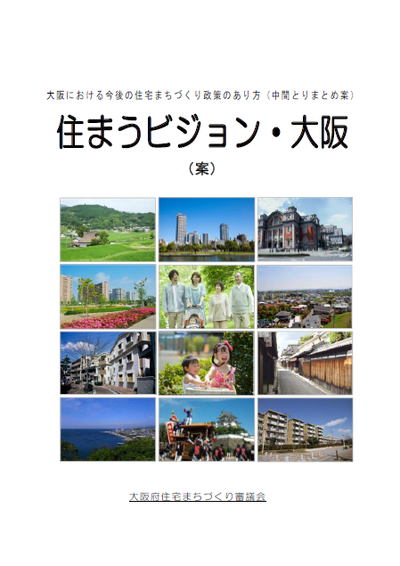
住まうビジョン・大阪
【ビジョン策定の趣旨】
大阪のめざすべき将来像や住宅まちづくり政策の大きな方向性を示すもの
誰にとっても分かりやすく、かつ将来に期待感を抱かせるもの
大阪に住みたい・住み続けたい、訪れたいと思わせるもの
大阪に豊かに住まうイメージを発信するもの
Notes:
30

Slide 31
ビジョンの構成
１．はじめに
２．大阪がめざすべき将来像
３．住宅まちづくり政策の基本目標
４．住宅まちづくり政策の方向性・視点
５．「大阪に住まう」将来イメージ（例）
６．住宅まちづくり施策の展開方針
７．主な施策・取組み（例）
31

Slide 32
１．はじめに
■「住まう」、「住まい」、「都市」の定義
■人々のくらしにとっての「住まいと都市」の役割
■都市活力の源、発展する都市の条件
■大阪のめざすべき住まいと都市の方向性
■これまでの住宅まちづくり政策の取組み
■今後の住宅まちづくり政策の方向性
■「住まうビジョン・大阪」の位置づけ
32

Slide 33
１．はじめに
■「住まう」、「住まい」、「都市」の定義
■人々のくらしにとっての「住まいと都市」の役割
○ 「住まう」は、働く、学ぶ、遊ぶ、交流するといった、人々のくらし、あらゆる活動の原点であり、都市活力の中核を担うものです。
○ 「住まい」は、人々のくらしを支える最も重要な装置であり、あらゆる活動の拠点であるとともに、「都市」の重要な構成要素の一つです。
○「都市」は、住まうをはじめとした、人々のあらゆる活動の舞台です。
○ このように、「住まいと都市」は、人々のくらしに不可欠なものであり、人々が安全・安心で豊かにくらすことができるか否かは、そのあり方にかかっています。
33

Slide 34
１．はじめに
■都市活力の源、発展する都市の条件
○ 都市の活力の源は「人」です。「住まう」をはじめとした、人々のあらゆる活動が都市の活力を生み出しています。
○ たくさん、多様な人々が住まい、訪れる都市では、人々の活発な交流により、コミュニティや地域力が強化され、安全・安心が確保されるだけでなく、絶えずイノベーションが生み出され、活力と魅力あふれる都市が形成されます。
○ 大阪が活力を維持・発展させるとともに、人々が安全・安心に豊かにくらすことができる「住まいと都市」を実現するためには、人口減少に歯止めをかけ、たくさん、多様な人々が住まい、訪れる都市を創造する必要があります。
34

Slide 35
１．はじめに
■これまでの住宅まちづくり政策の取組み
○ これまで大阪府では、
住宅確保要配慮者の居住の安定確保や住宅・建築物の耐震化、密
集市街地の再整備など、特に、府民の安全・安心確保に重点を置いた取組みを展開してきました。
○ これにより、居住支援協議会の設立や民間事業者による高齢者向け住宅の供給、耐震化率の向上などの一定の成果はみられるものの、依然として、安全性が確保されていない住宅や地震時等に著しく危険な密集市街地が存在するなど、府民の安全・安心確保に向けて、課題は多く残っています。
35

Slide 36
１．はじめに
■今後の住宅まちづくり政策の方向性
○しかしながら、
人口構造が大きく変化し、活力の低下がますます懸念される中、
これまでの安全・安心確保の達成を最優先したうえで、
次に活力・魅力を生み出していくという考え方では、
大阪が活力を取り戻し、人々が安全・安心で豊かに暮らすことができる
住まいと都市の実現は、難しくなってきています。
36

Slide 37
１．はじめに
■今後の住宅まちづくり政策の方向性
○むしろ、「活力・魅力が生み出され、多様な人々が活発に交流することにより、安全・安心が高まる」、あるいは、「一定水準未満のストックが存在しない安全・安心な状態が、活力・魅力を生み出す」といった、
「活力・魅力」と「安全・安心」が相互に作用し合い、響き合うような政策展開が求められています。
○このため、今後の住宅まちづくり政策においては、
これまでの府民の安全・安心確保の取組みの継承・発展はもちろんのこと、
多様な人々を惹きつける活力と魅力あふれる住まいと都市の実現
に向けた取組みがより一層必要となります。
37

Slide 38
１．はじめに
■「住まうビジョン・大阪」の位置づけ
○この「住まうビジョン・大阪」は、
大阪府住宅まちづくりマスタープランの改定にあたり、平成27年３月に
大阪府知事より諮問された事項に対して、
これまでの審議会及び作業部会での議論の中間とりまとめとして、
大阪がめざすべき将来像や、今後の住宅まちづくり政策の大きな方向
性を示すものです。
本審議会では、今後も議論を重ね、大阪らしい住宅まちづくり政策の
あり方について、具体的な施策の方向性を含め、
答申をとりまとめていきます。
38

Slide 39
２．大阪がめざすべき将来像
【将来像の考え方】
○ 都市の活力の源は「人」。
○ 日本全体が超高齢化・人口減少社会を迎えている。
○ 大阪が、関西、日本の成長をけん引する大都市としての役割を果たすとともに、府民一人ひとりが安全・安心で豊かにくらすためには、
・人口の減少に歯止めをかけ、
・たくさん、多様な人々が住まい、訪れる都市を創造していく
必要がある。
39

Slide 40
２．大阪がめざすべき将来像
【大阪の特徴】
■大阪の都市構造の特徴
・歴史・文化をはじめとした多様な資源や都市機能を有する府県が、鉄道等を中心として緊密にネットワーク化された都市構造を有する関西の中核を担う大都市
・あらゆる都市機能や多様な人材が集積する都心部
・鉄道駅を中心とした様々な機能を有する市街地
・良好な住環境を備えた住宅地
・豊かな自然に囲まれた農山漁村 など
多様な地域を有する都市です。
■大都市としての魅力
・働く場が豊富
・職住の近接性
・生活利便性 など
■大都市でありながら持つ魅力
・人情味ある府民性
・身近に豊かな自然
・歴史・伝統文化
・くらしやすい（物価面など）など
40

Slide 41
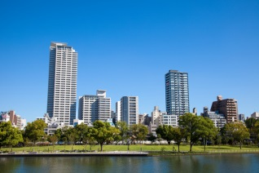
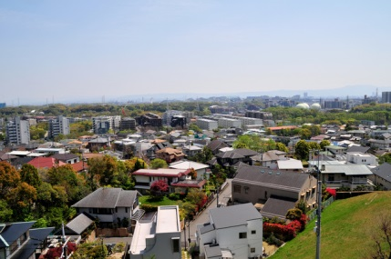
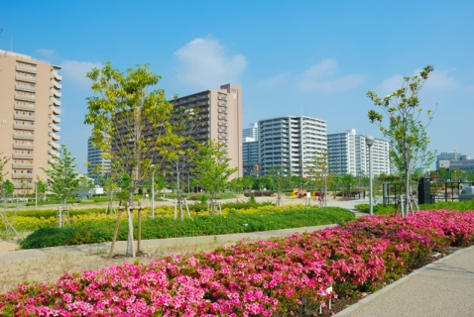
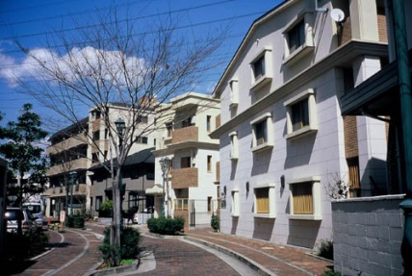
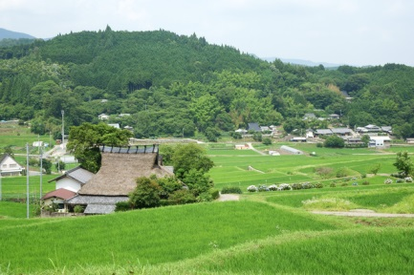
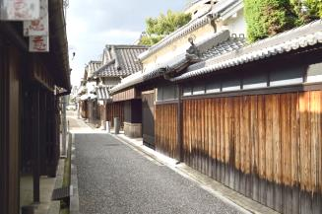
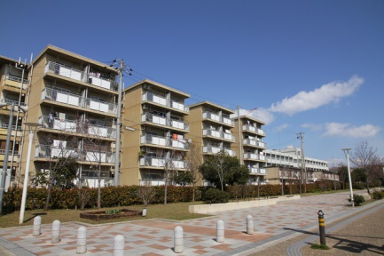
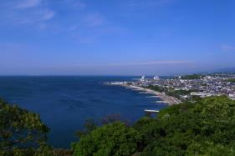
２．大阪がめざすべき将来像
○ これら他の大都市にはない大阪ならではの魅力を存分に活かす。
住 ま う な ら 大 阪 ！
～たくさん、多様な人々が住まい、訪れる
“居住魅力満載都市”の実現～
41

Slide 42
３．住宅まちづくり政策の基本目標
活力と魅力あふれる住まいと都市の実現
 大都市大阪ならではの魅力を存分に活かし、府内外の人々にとって多様かつ魅力的で、住みたい・住み続けたい、訪れたいと思える住まいと都市の実現
 大都市特有の人口の集積性・流動性の高さを活かし、外国人を含めた多様な人々が、それぞれの文化や習慣の違いを理解しあいながら、新たな価値や活力を創造し、地域における交流やつながりが形成される住まいと都市の実現
 将来にわたり快適さや豊かさを享受することができるよう環境に配慮された住まいと都市の実現
安全・安心にくらすことができる住まいと都市の実現
 大規模な地震、集中豪雨による浸水被害、土砂災害などの災害が発生しても、被害が最小限に抑えられ、人々の生命・財産が守られるとともに、防犯面においても安全性が高い住まいと都市の実現
 子どもから高齢者、障がい者、外国人をはじめ、誰もが住みなれた地域で安心、快適にくらすことができる住まいと都市の実現及びすべての人々の人権が尊重される豊かな社会の実現
42

Slide 43

４．住宅まちづくり政策の方向性・視点
○これまでの住宅まちづくり政策は、「安全・安心の確保」に重点化。
○今後は、「活力・魅力が生まれることで、安全・安心が高まっていく」、あるいは、「安全・安心が確保されていることが、活力・魅力につながる」といった、「活力・魅力の創出」と「安全・安心の確保」の良き循環を生み出すような政策を展開していく必要がある。
○このため、今後の住宅まちづくり政策においては、
これまでの「安全・安心の確保」の取組みの継承・発展に加え、
「活力・魅力を創出」する取組みをより一層積極的に展開する必要がある。
43

Slide 44
４．住宅まちづくり政策の方向性・視点
住宅まちづくりにおける重要な視点
住まいの魅力だけでなく、都市の居住魅力を高める
・住宅政策や身近な地域におけるまちづくりを中心とした取組みに加え、大阪という都市全体の居住魅力を高めていく。
・都市の居住魅力を高めることで、住まいの魅力も高まっていく。
多様な人々が豊かさを実感できる住まいと都市を実現する
・住宅確保要配慮者の方々の安全・安心の確保だけでなく、これからの大阪を担う多様な人々にとって豊かさを実感できる住まいと都市の実現。
・たくさん、多様な人々が住まい、訪れることで、活力・魅力が生まれ、さらに安全・安心が高まる。
府民一人ひとりが自分らしい住まい方「住まうビジョン」を描き、実現
・居住魅力満載の都市の実現には、住民主体の取組みが重要。
・府民一人ひとりが地域の担い手として意識を高く持ち、自分らしい住まい方「住まうビジョン」を描くとともに、ビジョン実現のために、住まいと都市の居住魅力を高めていくことが重要
44

Slide 45
５．「大阪に住まう」将来イメージ
○居住魅力満載の都市を実現するため、
それぞれの地域が価値・個性を磨き、競い合い、
居住魅力を高めることで、
大阪の魅力を存分に活かした、多様な住まい方を実現。
居住魅力満載の大阪での多様な住まい方として、
『「大阪に住まう」将来イメージ』を10タイプ例示
45

Slide 46
５．「大阪に住まう」将来イメージ
将来の大阪では、どういった住まい方が実現しているか・・・
① 大都市・大阪の圧倒的な魅力を楽しみながら住まう
② 大都市の魅力を楽しみつつ、落ち着いた住環境で住まう
③ 働く・学ぶ・遊び場充実、子どもいきいき、子育てを楽しみながら住まう
④ 大都市の中の農山漁村で、豊かな自然を満喫して住まう
⑤ 包容力のある大阪で、人のあたたかさに包まれて住まう
⑥ 環境にやさしく・調和して住まう
⑦ 歴史・文化・芸術を楽しみながら住まう
⑧ モノづくりとともに住まう
⑨ 学びとともに住まう
⑩ スポーツを楽しみながら、いきいきと住まう
46

Slide 47
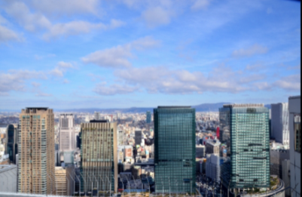
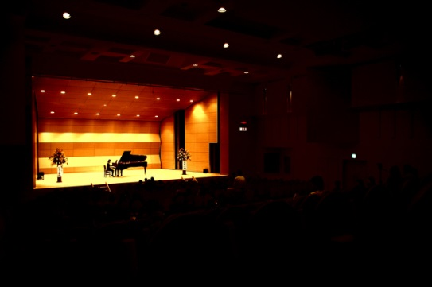
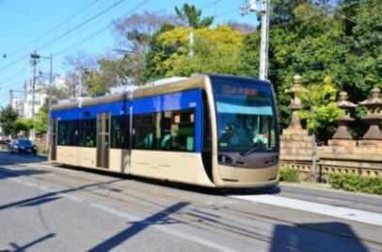
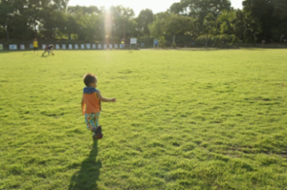

５．「大阪に住まう」将来イメージ
①大都市・大阪の圧倒的な魅力を楽しみながら住まう
 職・住・教育・医療などあらゆる都市機能や外国人をはじめとした多様な人材が集積し、クリエイティブな都市が形成され、大都市ならではの住まい方を満喫しています。
 人にやさしい交通システムと豊かなみどりや水辺空間が備わり、住まう人、訪れる人にとって快適で、子どもものびのびとくらしています。
 エンターテイメントや歴史・文化・ファッションなど多様な資源を有する関西圏の中核を担う大都市であり、かつ、アジア・世界との玄関口である強みを活かし、関西・日本・世界のあらゆる魅力を満喫するくらしができます。
47

Slide 48
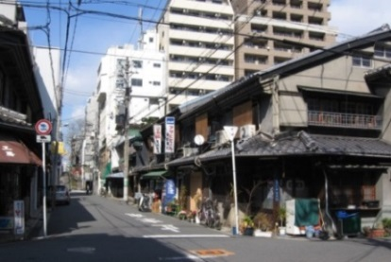
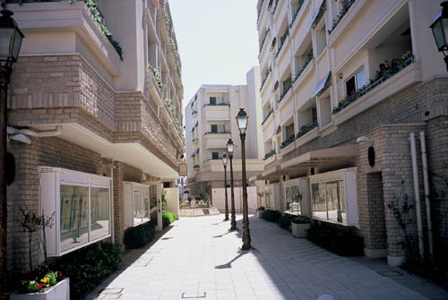
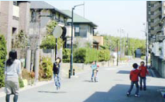
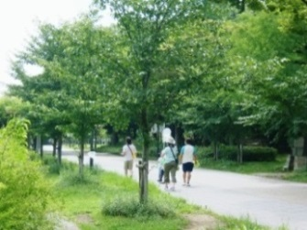
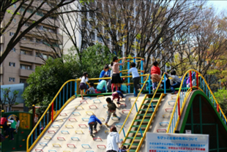
５．「大阪に住まう」将来イメージ
②大都市の魅力を楽しみつつ、落ち着いた住環境で住まう
 かつて老朽化した木造住宅が建て詰まり、防災上危険だった地域は、安全性が確保され、みどり豊かな落ち着いた住環境を備えた都市へと生まれ変わっています。
 そこには、新しいマンションから昔ながらの長屋など、新旧多様で魅力的な住まいがたくさんあります。
 都心にもアクセスしやすい立地を活かし、大都市の魅力を楽しみつつ、良好な子育て環境や老後も安心して住み続けられる環境の中で、豊かなコミュニティに支えられてくらしています。
48

Slide 49
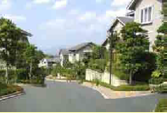


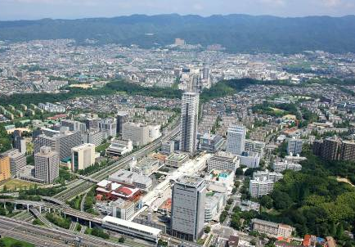

５．「大阪に住まう」将来イメージ
③働く・学ぶ・遊び場充実、子どもいきいき、育てを楽しみながら住まう
 主要な駅を中心として、商業・業務施設や医療、福祉、子育てなど多様な機能が揃い、また、ベッドタウンと呼ばれていた住宅地にも、住まいの近くに働く、学ぶ、遊び場が充実しています。
のびのび遊ぶことができる公園やみどりが整備され、友達や家族、豊かな地域コミュニティの中で、子どもたちが様々な経験をして、多様な人々と関わりながら、すくすくと育っています。
 職住が近接しているので、子育てや家族団らんなどにも時間的ゆとりができ、子育てを楽しみながらくらしています。
49

Slide 50

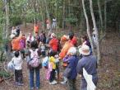

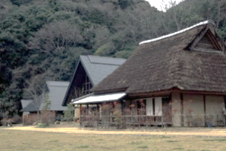

５．「大阪に住まう」将来イメージ
④大都市の中の農山漁村で、豊かな自然を満喫して住まう
 大都市の中の農山漁村で、農空間、海・山・川といった豊かな自然を満喫しながら、くらしています。
 鉄道、道路などの交通利便性が高く、古民家などを活用したゲストハウスや住まいも充実しており、住み替え先としても、マルチハビテーション（二地域居住など）の住まいとしても、また、レジャースポットとしても楽しむことができます。
50

Slide 51
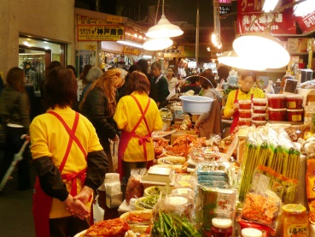
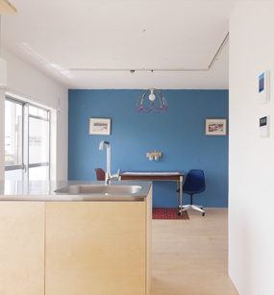

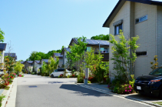
５．「大阪に住まう」将来イメージ
⑥包容力のある大阪で、人のあたたかさに包まれて住まう
 高齢化率が高く、地域活力に課題を抱えていた公的賃貸住宅団地では、ストックを活用した魅力的なリノベーションや多様な住まいが供給され、活力層を含む様々な世代が住まうとともに、くらしを支える様々な機能が導入され、地域の核となっています。
 たくさん、多様な人々が住まい、つながることで、大都市でありながら、つながり豊かな包容力のあるコミュニティが一段と育まれるとともに、住民、民間事業者などが主体となった居住支援のなど先駆的な取組みも展開されています。
 そんな包容力のある大阪だから、安心して子どもを生み育てることができ、子どもからお年寄り、障がい者、外国人など誰もが、自分らしくいきいきとくらしています。
51

Slide 52
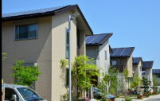
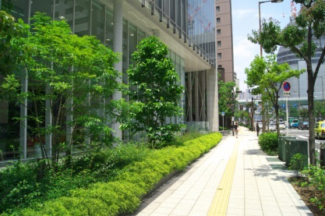
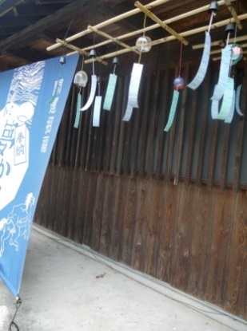

５．「大阪に住まう」将来イメージ
⑤環境にやさしく・調和して住まう
 鉄道・バスなどの公共交通が充実し、住宅・建築物の省エネ化・長寿命化が図られるとともに、再生可能エネルギーの活用や都市緑化等が進み、環境にやさしい住まいと都市が形成されています。
 また、限りある資源を循環的に使い、共有するくらし方や、大阪特有の海から山へ、山から海へと吹き抜ける「みどりの風」を感じるくらし方などが普及しており、環境にやさしく・調和してくらしています。
52

Slide 53
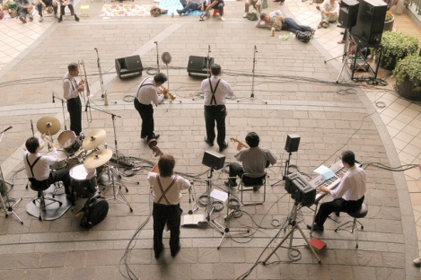
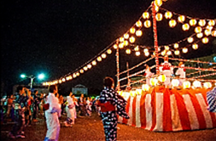
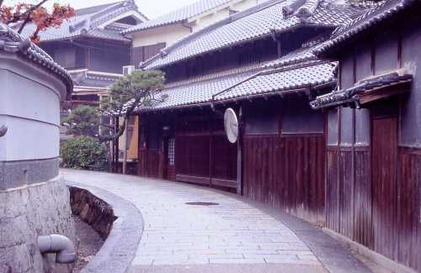
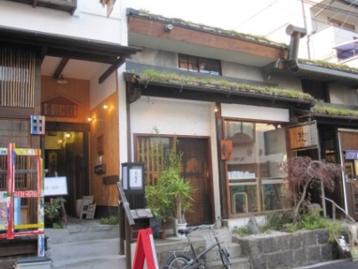
５．「大阪に住まう」将来イメージ
⑦歴史・文化・芸術を楽しみながら住まう
失われつつあった歴史的な建築物やまちなみの価値が再評価され、きちんと保全・活用されるとともに、「上方文化」として知られる文楽や落語などの伝統芸能や地域の祭なども受け継がれ、あらゆる芸能や演劇が毎日どこかで開催されるなど、歴史・文化・芸術を楽しみながらくらしています。
町家や長屋をきちんと手入れして住まう、四季折々のくらしを楽しむといった住まい方や、リノベーションやコンバージョンしてカフェなどの店舗やミュージアムとして活用するなど、地域の魅力がより一層高まっています。
53

Slide 54
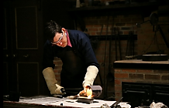

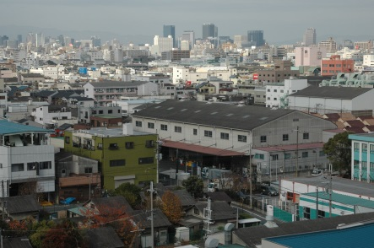
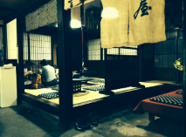
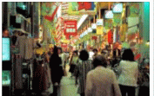
５．「大阪に住まう」将来イメージ
⑧モノづくりとともに住まう
 良好な住環境と操業環境が確保され、世界的な企業からオンリーワンの町工場、伝統産業・地場産業まで、モノづくりの中小企業・職人がよりいきいきと活躍しています。
 付加価値の高い新たなモノづくりも生まれ、職住一体・職住近接でくらしています。
54

Slide 55
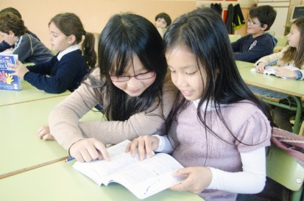

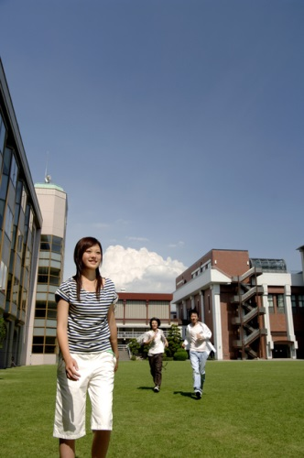


５．「大阪に住まう」将来イメージ
⑨学びとともに住まう
 初等中等教育をはじめ、国内トップクラスの大学から個性豊かな大学、専門学校やカルチャースクールなど、学びの場が充実しています。また、学校だけでなく、地域や家庭が子どもたちの学びを支えています。
 子どもがのびのび学ぶ、学生生活を満喫する、働きながら学ぶ、リタイアしてから学ぶといった、多様な学びとともにくらすことができます。
 学ぶ場が充実している大阪だからこそ、子どもや若者から高齢者まで様々な年代の人々が集い、交流し、都市に活気があふれています。
55

Slide 56





５．「大阪に住まう」将来イメージ
⑩スポーツを楽しみながら、いきいきと住まう
 野球、サッカー、ラグビーなどのトップスポーツの拠点となる競技場が集積し、地域スポーツや誰もが参加できるスポーツイベントなども豊富で、スポーツをする・みる・応援する機会にあふれています。
 誰もが、プレイヤーや観客・ファンとして様々な立場でスポーツに参加しており、活気あふれる都市で、健康で明るく活力に満ちてくらしています。
56

Slide 57
６．住宅まちづくり施策の展開方針
民間が主体的・主導的に取り組むことができる環境を整えます
 魅力ある住まいと都市を創り出す主役は、府民、NPO、民間事業者、大学などの民間。
行政は市場メカニズムが健全に機能するよう、市場環境の整備を行うとともに、地域活動の支援や公的資産の民間開放などを進める。
大都市大阪を構成する多様なストックの活用を重視した取組みを展開します
 住宅・建築物や都市インフラ、自然環境、歴史的風土・文化、多様な人材やコミュニティなど、ハードからソフトに至るまで、大都市大阪を構成する多様なストックを活かした取組みを展開。
 特に、住宅については、人々のくらしを支える最も重要な装置として、「命を守る」観点を重視し、必要最低限の安全性を確保することを徹底します。
様々な分野、主体の政策と連携した取組みを展開します
 交通、環境、医療、福祉、教育、労働など、くらしを取り巻く各政策と連携した取組みを展開。
57

Slide 58
７．主な施策・取組み（例）
民間が主役の取組みの推進
 民間主導による大阪の再生 ～「グランドデザイン・大阪」の推進～
 医療拠点形成と公的資産の一体的活用を中心とした泉北ニュータウンの再生
 住まいづくり・都市づくりを担う多様な人材の育成 など
既存ストックの徹底活用
 空き家等遊休不動産を活用した居住魅力の向上
～既存住宅ストックの流通・リノベーションの促進、コミュニティ形成の場づくり～
～マルチハビテーションなど、多様な住まい方の普及～
 公的賃貸住宅の改革とストックの活用
 大阪の居住魅力の再発見・再構築 ～ビュースポット景観形成～
 住まいと都市の安全・安心の確保
～住宅・建築物の耐震化促進、密集市街地の防災力向上～
～老朽危険空き家の適正管理・除却の促進～
～民間賃貸住宅ストックを活用した安心・安全な住まいの確保～ など
政策連携による居住魅力あふれる住まいと都市の形成
 スマートエイジング・シティの形成（医療・福祉政策との連携）
 環境にやさしい住まいと都市の形成（環境政策との連携） など
58

